Slide 1
ZOO NA WESŁO
JAN BRZECHWA

Slide 2

LEW
Lew ma, wiadomo, pazur lwi,
Lew sobie z wszystkich wrogów drwi.
Bo jak lew tylko ryknie,
To wróg natychmiast zniknie.

Slide 3

NIEDŹWIEDŹ
Proszę państwa, oto miś.
Miś jest bardzo grzeczny dziś,
Chętnie państwu łapę poda.
Nie chce podać? A to szkoda.

Slide 4
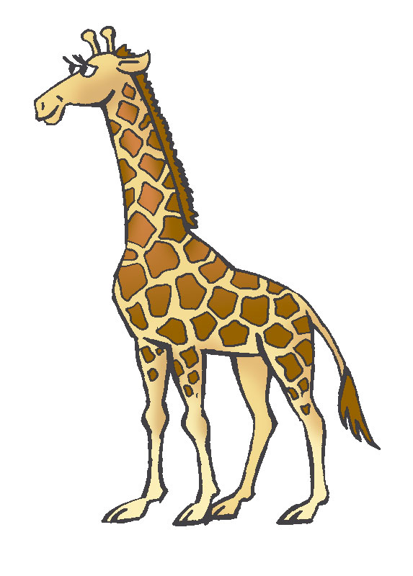
ŻYRAFA
Żyrafa tym głównie żyje,
Że w górę wyciąga szyję.
A ja zazdroszczę żyrafie,
Ja nie potrafię.

Slide 5
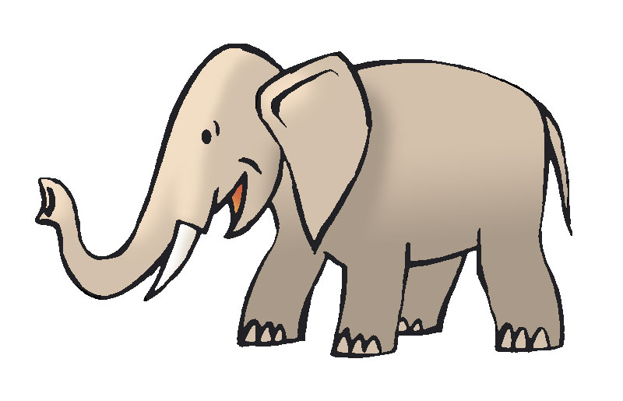
SŁOŃ
Ten słoń nazywa się Bombi.
Ma trąbę, lecz na niej nie trąbi.
Dlaczego? Nie bądź ciekawy –
To jego prywatne sprawy.

Slide 6
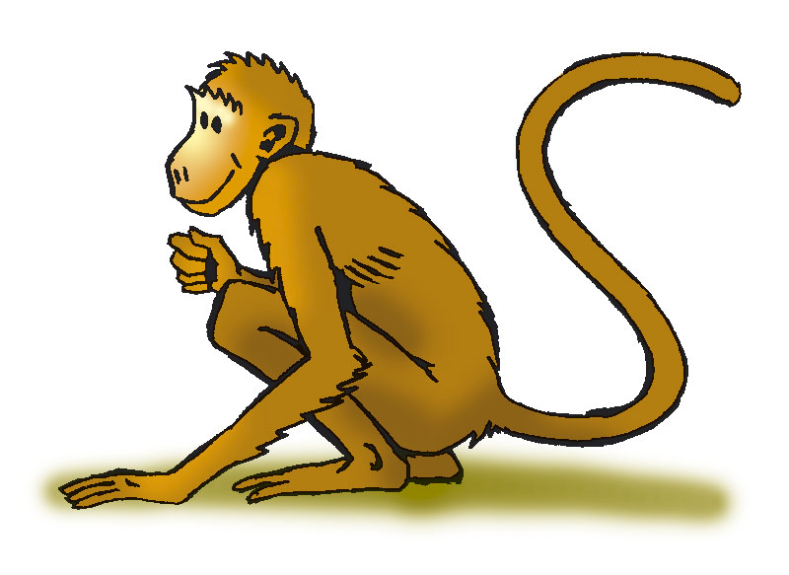
MAŁPA
Małpy skaczą niedościgle,
Małpy robią małpie figle,
Niech pan spojrzy na pawiana:
Co za małpa, proszę pana!

Slide 7

DZIK
Dzik jest dziki, dzik jest zły,
Dzik ma bardzo ostre kły.
Kto spotyka w lesie dzika,
Ten na drzewo szybko zmyka.

Slide 8
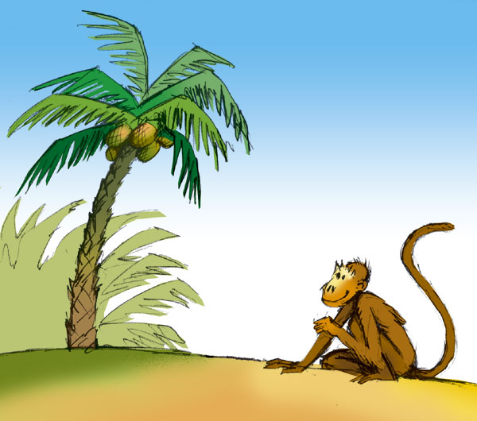
KONIEC
PREZENTACJĘ
PRZYGOTOWAŁA
M.CH.

